Slide 1
L’eredità poetica dannunziana
Classe: V L.S.
Prof.ssa Francesca Baldini

Slide 2
Il linguaggio dannunziano
I principali tratti del linguaggio dannunziano:
a livello lessicale: sostantivi frequentativi, provenienti da verbi, con suffissi in –ìo, -ìa; verbi con prefisso -in o in –eggiare; sostantivi in -mento, in –ame, in –ura, in –udine;
a livello sintattico: stile nominale; sintassi fatta di enumerazioni e accumuli;
a livello retorico: linguaggio analogico;
a livello metrico: assonanze, rime imperfette; verso libero.

Slide 3
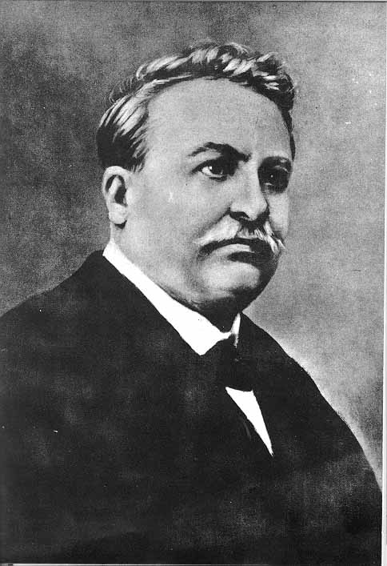
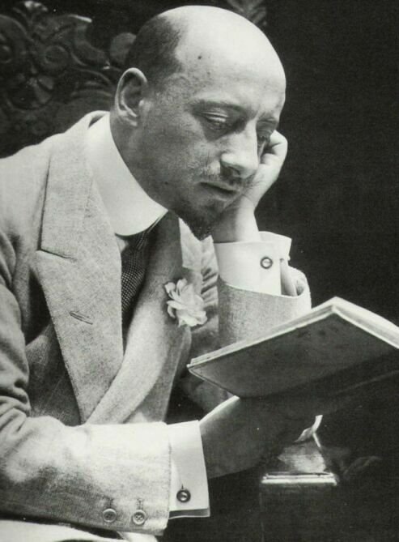
La diversa eredità di Pascoli e D’annunzio

Slide 4
Pascoli e D’Annunzio: due diverse modalità di lascito
La continuità della «poetica degli oggetti» da Pascoli a Montale
Una parziale consonanza tra poetiche: D’Annunzio e il Futurismo
Il complesso e ambivalente rapporto tra D’Annunzio e il Crepuscolarismo: dalla ammirata suggestione per il Poema Paradisiaco alla diffidenza

Slide 5
Problematizzazione del concetto di «eredità poetica dannunziana»
L’eredità come lascito linguistico
D’Annunzio e i Futuristi: l’analogia e il verso libero
D’Annunzio e Ungaretti: la sacralità della parola
D’Annunzio e i Crepuscolari: plagi dannunziani nell’opera di Gozzano
D’Annunzio e Montale: dal rifiuto dei «poeti laureati» alla necessità di un «attraversamento» della poesia di D’Annunzio per arrivare a una nuova dimensione espressiva

Slide 6
I futuristi: tra superomismo ideologico ed esaltazione dell’analogia
Manifesto del Futurismo, par.3
La letteratura esaltò fino a oggi l’immobilità pensosa, l’estasi e il sonno. Noi vogliamo esaltare il movimento aggressivo, l’insonnia febbrile, il passo di corsa, il salto mortale, lo schiaffo e il pugno.
Manifesto tecnico della letteratura futurista, par. 7
L’analogia non è altro che l’amore profondo che collega le cose distanti, apparentemente diverse e ostili. Solo per mezzo di analogie vastissime uno stile orchestrale può abbracciare la vita della materia.

Slide 7
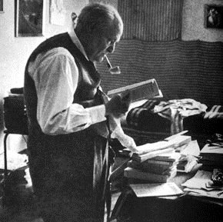
Ungaretti: tra adesione al verso libero e rifiuto della magniloquenza
Il porto sepolto, da L’allegria
Lettera ad Ardengo Soffici, 27 agosto 1923
«Gabriele D’Annunzio, il maestro di tutti noi».
Mariano, 29 giugno 1916
Vi arriva il poeta
e poi torna alla luce con i suoi canti
e li disperde
Di questa poesia
mi resta
quel nulla
di inesauribile segreto

Slide 8
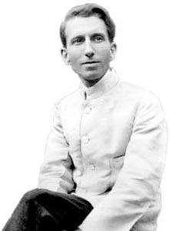
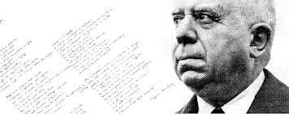
Gozzano e Montale: due diversi rapporti col Vate

Slide 9
Gozzano: il «cozzo dell’aulico col prosaico»
L’Altro, da Poesie Sparse
La via del rifugio, da La via del rifugio
[…] Ma pur ti perdono l’aiuto
che non mi desti se penso
che avresti anche potuto,
Invece di farmi gozzano
un po’ scimunito ma greggio,
farmi gabriel dannunziano:
sarebbe stato ben peggio!
[…] non cedo per tutte le Laudi
quest’altro gozzano bambino
[…] Bimbe di mia sorella,
e voi, senza sapere
cantate al mio piacere
la sua favola bella*.
*Eco dannunziana da La pioggia nel pineto
Vas voluptatis* da Poesie sparse
*Il modello del titolo è dato da D’Annunzio, Vas spiritualis ne La Chimera e Vas Mysterii nel Poema Paradisiaco

Slide 10
Montale e l’«attraversamento di D’Annunzio»
Piove, da Satura II
Montale, Farfalla di Dinard
[…] Piove
non sulla favola bella
di lontane stagioni,
ma sulla cartella
esattoriale,
piove sugli ossi di seppia
E sulla greppia nazionale.
I limoni, da Ossi di seppia
Ascoltami, i poeti laureati
si muovono soltanto tra le piante
dai nomi poco usati: bossi, ligustri o acanti.
Io, per me, amo le strade che riescono agli erbosi
fossi dove in pozzanghere
mezzo seccate agguantano i ragazzi
qualche sparuta anguilla […]
«D’Annunzio nella recente tradizione italiana […] è presente in tutti perché ha sperimentato o sfiorato tutte le possibilità linguistiche e prosodiche del nostro tempo. In questo senso non aver appreso da lui sarebbe un pessimo segno».

Slide 11
Letture consigliate
L. Anceschi, Poetiche di Pascoli e D’Annunzio, in Novecento, vol. I, Milano 1961.
P.V. Mengaldo, D’Annunzio e la lingua poetica del Novecento, in La tradizione del Nocecento. Prima serie, Torino 1999.
C. Marazzini, La lingua italiana, pp. 415-419, Bologna 1994.
P.G. Beltrami, La metrica italiana, pp. 132- 138, Bologna 1991.

